Slide 1
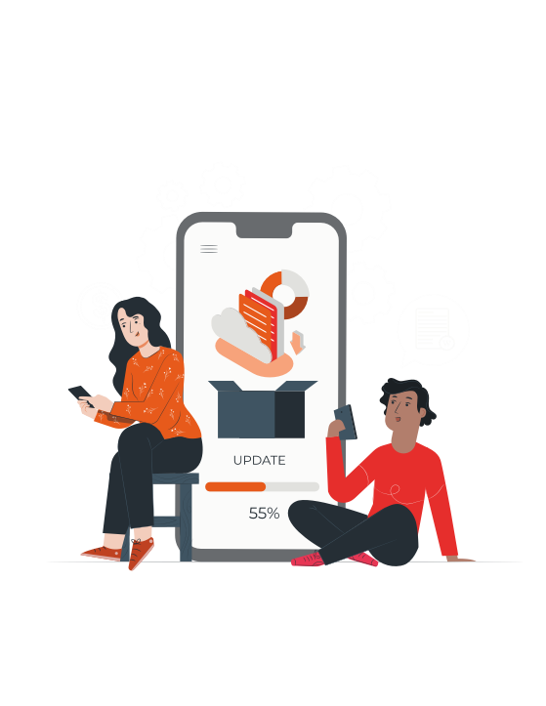
PLAN COMÚN | NIVEL 3° MEDIO
MÓDULO 6
APLICACIONES
INFORMÁTICAS
PARA LA GESTIÓN
ADMINISTRATIVA
En estos documentos se utilizarán de manera inclusiva términos como: el estudiante, el docente, el compañero u otras palabras equivalentes y sus respectivos plurales, es decir, con ellas, se hace referencia tanto a hombres como a mujeres.

Slide 2

MÓDULO 6 | APLICACIONES INFORMÁTICAS PARA LA GESTIÓN ADMINISTRATIVA
ACTIVIDAD 17
DASHBOARD
EN POWERPOINT

Slide 3





OBJETIVO DE APRENDIZAJE
APRENDIZAJE ESPERADO
CRITERIOS DE EVALUACIÓN
OA 6
Utilizar los equipos y herramientas tecnológicas en la gestión administrativa, considerando un uso eficiente de la energía, de los materiales y los insumos.
OA Genérico
B - C - H
3. Maneja a nivel intermedio software de propósito general para desarrollar las tareas administrativas con eficiencia y eficacia.
3.3. Crea presentaciones dinámicas con el programa PowerPoint, para apoyar la entrega de información.

Slide 4

RECORDEMOS
¿QUÉ APRENDIMOS LA ACTIVIDAD ANTERIOR?
PRESENTACIÓN POWERPOINT:
1
Elaboramos una presentación de PowerPoint utilizando herramientas básicas
2
Aplicamos Transiciones y Animaciones en Presentación de PowerPoint

Slide 5

ACTIVIDAD DE CONOCIMIENTOS PREVIOS
Recuerda aplicar diseños, animaciones y Transiciones para que la presentación sea más llamativa.
Para recordar los aprendizajes trabajados en la actividad anterior, te invite a desarrolla la Actividad 17 de Conocimientos Previos. Que consiste en elaborar una presentación en PowerPoint mostrando tu ciudad.
¡Muy bien!
Te invitamos a profundizar revisando
la siguiente presentación

Slide 6

MENÚ DE HOY ES:
DASHBOARD EN POWERPOINT
Al término de la actividad estarás en condiciones de:
1
Mostrar en PowerPoint lo realizado en Excel
2
Activar OLE

Slide 7




MOSTRAR EN POWERPOINT LO REALIZADO EN EXCEL
Podemos mostrar en PowerPoint Tablas y/o Gráficos desarrollados en Microsoft Excel, esto lo podemos hacer únicamente copiando desde la Planilla y pegando en PowerPoint. Sin embargo, al momento de actualizar los datos en Excel, estos no se actualizan en la Presentación.
Por lo anterior es que realizaremos un Vínculo desde las planillas de cálculo con las presentaciones, así las modificaciones que realices en la Planilla de Cálculo, automáticamente se reflejan en la presentación de PowerPoint.

Slide 8

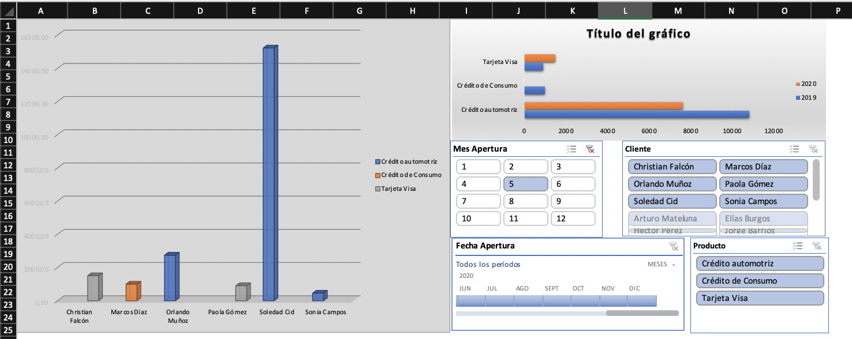
VINCULAR EXCEL CON POWERPOINT
Los datos que serán presentados en la diapositiva, estarán vinculados desde una planilla Excel. Considerando que este vínculo sirve para que en la presentación de Powerpoint exista actualización de los datos en caso que se realice alguna modificación en Excel.
Se ha de considerar que debemos tener el archivo Excel con las tablas y gráficos hechos, utilizaremos el archivo “DashboardParaPowerpoint.xlsx” entregado por el docente.

Slide 9

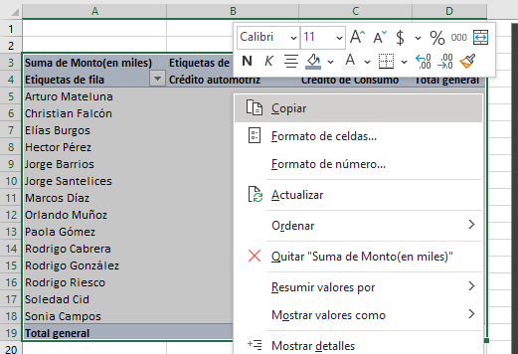
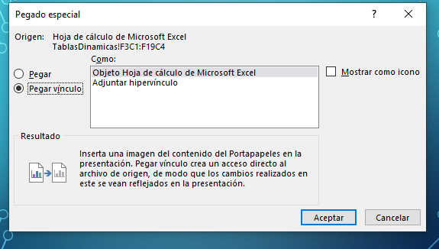
INSERTA UNA NUEVA DIAPOSITIVA
De la hoja “TablasDinamicas” del archivo Excel, selecciona la primera tabla, presiona clic derecho y elige “copiar
Vas a la diapositiva de PowerPoint y seleccionas Copiado Especial- vínculo con objeto de hoja Excel.
Queda vinculada entonces la tabla y los cambios que se realicen en el Excel, se verán reflejados en PowerPoint.
Así queda vinculada la Tabla Dinámica y los cambios que se realicen en el Excel, se verán reflejados en PowerPoint.

Slide 10

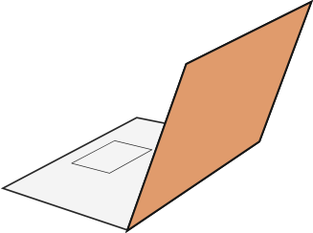

REVISEMOS
¿CUÁNTO APRENDIMOS?
17
DASHBOARD EN POWERPOINT
Para revisar los temas trabajados, durante el desarrollo de la presentación, te invitamos a continuar con el desarrollo de la actividad, incluyendo conexiones de la planilla Excel
Abre el archivo “ActividadGuiada17.docx” entregado por su docente.

Slide 11
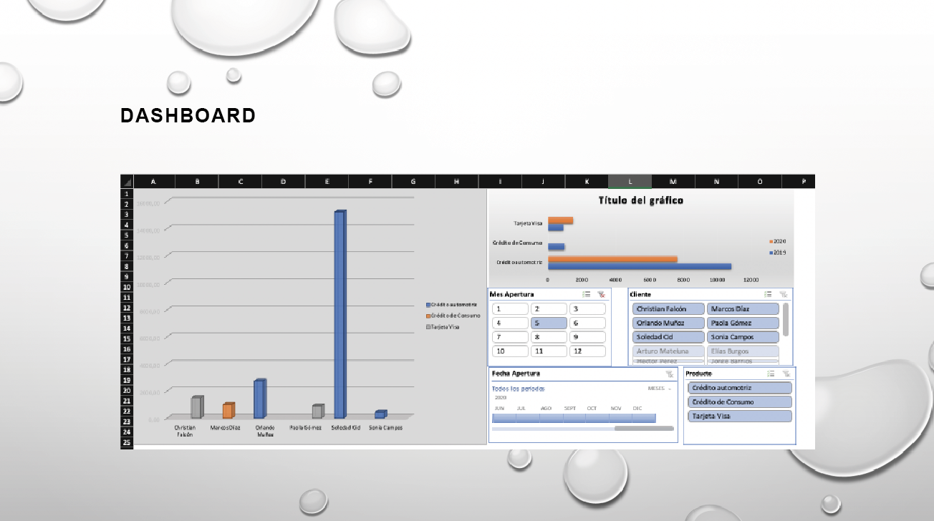

ASÍ SE VE EL DASHBOARD EN POWERPOINT

Slide 12
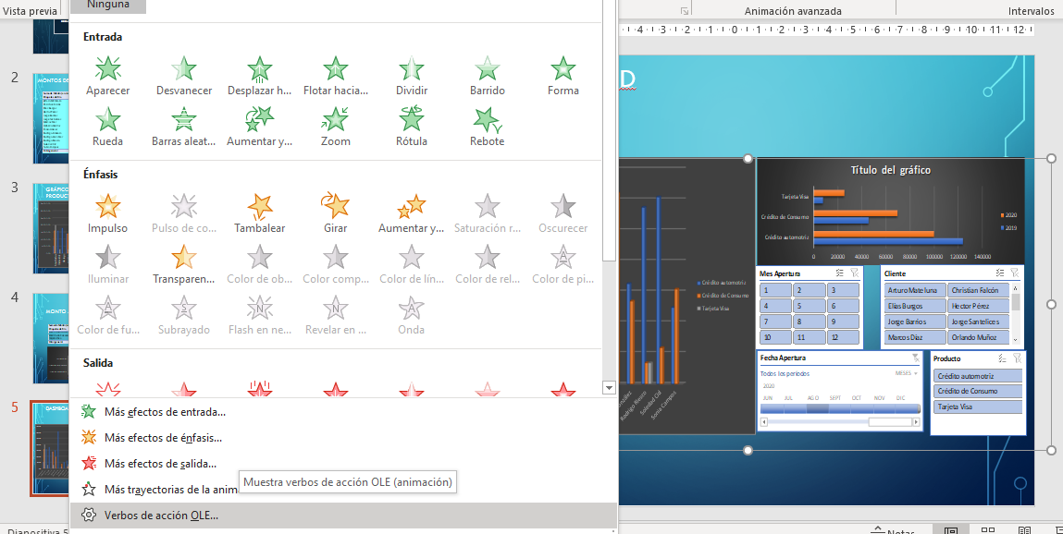

ACTIVAR OLE
Selecciona el objeto Dashboard de la diapositiva
Selecciona el Menú Animaciones y elije la opción “Verbos de acción OLE”

Slide 13
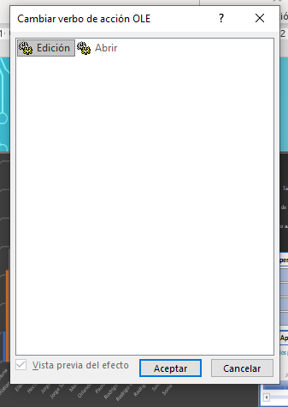
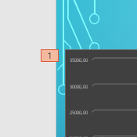
ACTIVAR OLE
Al dar clic en “Verbos de acción OLE” aparece un menú, selecciona “”Editar”, que s lo que se quiere realizar con el archivo Excel
Notarás que se agrega un número 1 de la animación
Entonces al presionar este objeto con la presentación activa, permite editar el archivo Excel.

Slide 14
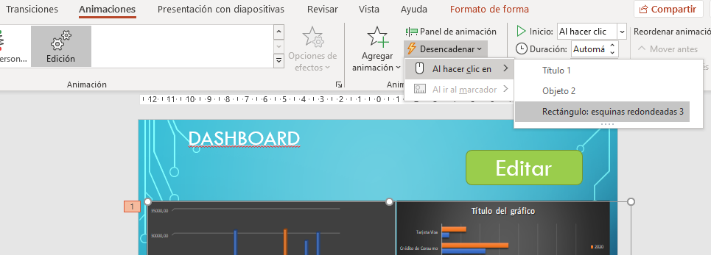
SIGAMOS PRACTICANDO
1
2
3
4
5
Cierra el archivo Excel.
Inserta un botón rectangular sobre el Dashboard
Selecciona el dashboard
Selecciona menú “animaciones”- Botón Desencadenar- y seleccionas el objeto insertado, en este caso el rectángulo.
Activas la presentación y verás que se abre el archivo Excel para editar

Slide 15






ANTES DE COMENZAR A TRABAJAR
TOMA LAS SIGUIENTES PRECAUCIONES
Cuida tus claves de acceso.
Resguarda la confidencialidad de la información.
Cuidado con los dispositivos externos, asegura la información instalando antivirus.
Se riguroso y ordenado con los antecedentes que manejas.
Realiza trabajo en equipo con respeto en tus opiniones,
escucha a los demás.

Slide 16

¡PRACTIQUEMOS!
17
ACTIVIDAD PRÁCTICA
DASHBOARD EN POWERPOINT
Ahora realizaremos una actividad práctica. Descarga el archivo “Actividad 17_DashBoard”, sigue las instrucciones señaladas.
¡Éxito!
ción

Slide 17


ANTES DE TERMINAR:
TICKET DE SALIDA
NOMBRE DE LA ACTIVIDAD
¡No olvides contestar la Autoevaluación y entregar el Ticket de Salida!
¡Hasta la próxima!

